Slide 1
«Через пятьсот лет на Земле останутся только стоячие места» Вернерт-Фон- Браун немецко-американский конструктор ракет
Выполнила: Ангелова Т.Н. учитель географии 1 категории

Slide 2
термины
-Миграция
-Демографический взрыв
-Урбанизация
-Трудовые ресурсы
-Мегалополис
- Демографическая политика
-Экономически активное население
-Субурбанизация
-Демография
-Депопуляция

Slide 3
Знаете ли вы ?
Ежегодно в мире рождается 140 млн. человек.
Соответственно каждую секунду появляются 3 человека
Каждую минуту примерно 175 человек
Каждые сутки 250 тысяч человек
Каждый месяц население такой страны как Австралия или Тунис
По подсчетам статистов демографов, за всю историю человечества на Земле родилось более 80 млрд. человек.

Slide 4
Знаете ли вы?
Традиции многодетности существовали в России до начала 20 века.
Врач А.И. Пирогова был 13 ребенком в семье;
Великий химик Д.И. Менделеев был 17 ребенком в семье
У Л.Н. Толстого было 13 детей
Самой многодетной матерью была жена Федора Васильева,крестьянина из Шуйского уезда ,она произвела на свет 69 детей-16 пар близнецов,7 троен, и 4 раза по 4 близнеца. В младенчестве умерло всего 2 ребенка!!!

Slide 5
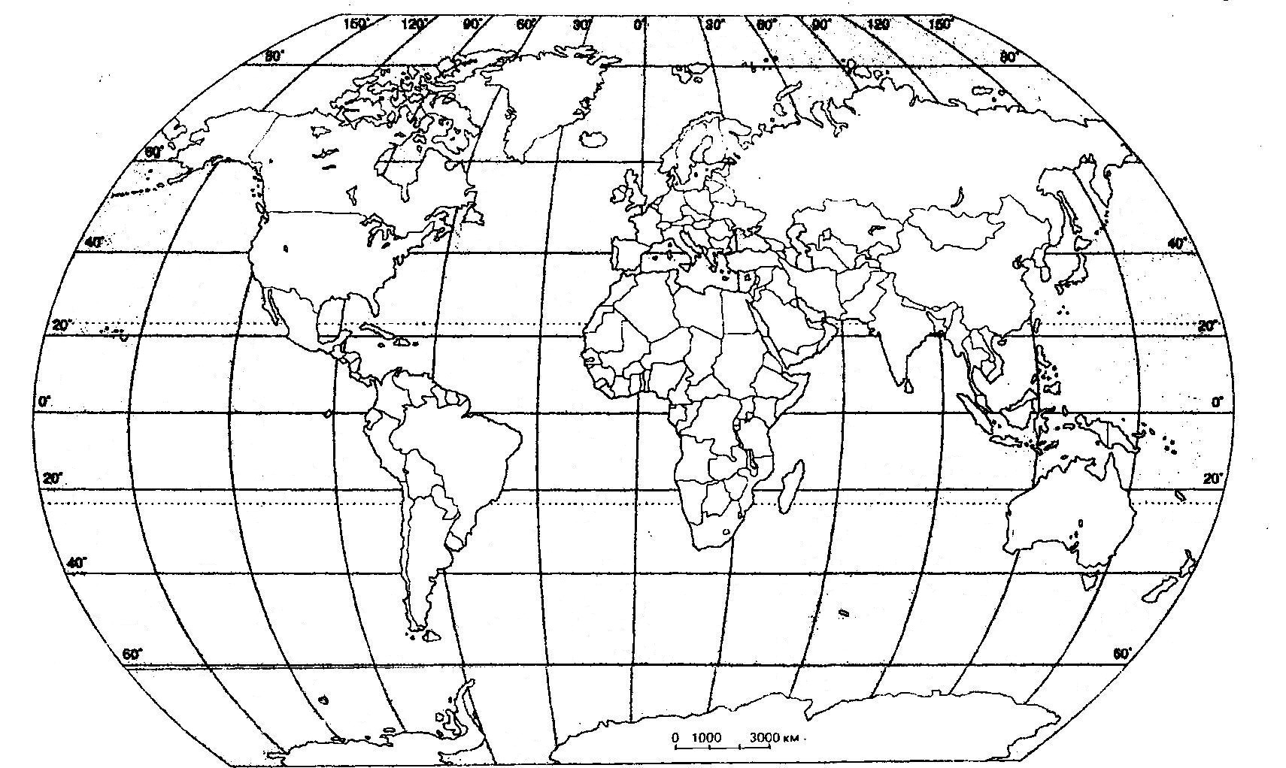
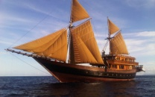

Slide 6
В каких из высказываний содержится информация о миграциях населения? Запишите цифры, под которыми они указаны
1) В настоящее время городской образ жизни является доминирующим, причем в экономически развитых странах он распространился и в сельскую местность.
2) В 2012 г. в территориальных органах ФМС России статус вынужденного переселенца, или беженца получили 2554 человека.
3) Численность населения быстро увеличивается в тех странах, где наиболее высок показатель естественного прироста.
4) В начале XXI в. численность иностранных рабочих, прибывающих в Западную Европу, значительно уменьшилась.

Slide 7
Задание 15. В каких высказываниях содержится информация об урбанизации? Запишите цифры, под которыми они указаны
1) В некоторых странах Европы смертность превышает рождаемость, в результате чего численность населения снижается.
2) Большая часть русскоязычного населения (этнических русских) Казахстана в конце 90-х гг. XX в. покинула страну.
3) В 1995 г. в городах проживало 45% населения мира, а в 2010 г. — уже половина всего населения мира.
4) До 1975 г. в мире было всего три мегаполиса: Токио, Нью-Йорк и Мехико, а к 2010 г. число мегаполисов выросло до 21.

Slide 8
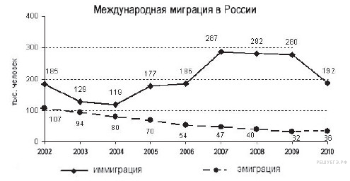
Используя график, определите показатель миграционного прироста населения в России в 2009 г. Ответ запишите цифрами.

Slide 9
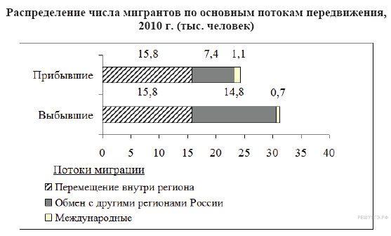
Используя данные диаграмм, определите величину миграционного прироста населения Приморского края в 2010 г. Ответ запишите цифрами

Slide 10
Используя данные таблицы, объясните, почему за период с 1990 по 2010 г. доля лиц старше 65 лет в возрастной структуре населения Польши значительно увеличилась. Укажите две причины. Если Вы укажете более двух причин, оцениваться будут только две, указанные первыми.
Демографические показатели Польши
Показатель | 1990 г. | 2010 г.
Численность населения, млн человек | 38,1 | 38,4
Доля лиц старше 65 лет, % | 10 | 14
Рождаемость, ‰ | 14 | 10
Смертность, ‰ | 10 | 11
Сальдо миграций, ‰ | 0 | 0
Средняя продолжительность жизни, лет | 71 | 76
Доля городского населения, % | 62 | 61

Slide 11
В таблице представлены статистические данные, характеризующие население Испании и Аргентины. Используя данные таблицы, объясните, почему доля лиц старше 65 лет в возрастной структуре населения в Аргентине меньше, чем в Испании. Укажите две причины. Если Вы укажете более двух причин, оцениваться будут только две, указанные первыми.
Показатели | Испания | Аргентина
Общая численность населения, млн чел. | 45 | 39
Численность населения в возрасте 0−14 лет, млн чел. | 6,3 | 9,4
Численность населения в возрасте 15−65 лет, млн чел. | 31 | 24,6
Численность населения в возрасте старше 65 лет, млн чел. | 7,7 | 4,0
Рождаемость, ‰ | 11 | 18
Естественный прирост, ‰ | 2 | 11
Ожидаемая продолжительность жизни, количество лет | 81 | 74

Slide 12
На численность населения субъектов Российской Федерации заметное влияние оказывают как естественное движение населения, так и миграции. Проанализировав данные таблицы, определите величину миграционного прироста (убыли) населения Владимирской области в 2012 г. Запишите решение задачи.
Показатель | 2012 г. | 2013 г. | 2014 г.
Численность по­сто­ян­но­го на­се­ле­ния на 1 января, человек | 1 431 932 | 1 422 134 | 1 413 321
Среднегодовая чис­лен­ность населения, человек | 1 427 033 | 1 417 531 | 1 409 467
Естественный при­рост населения, человек, зна­че­ние по­ка­за­те­ля за год | –7332 | –4131 | 7531

Slide 13
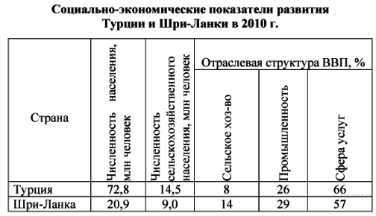

Slide 14
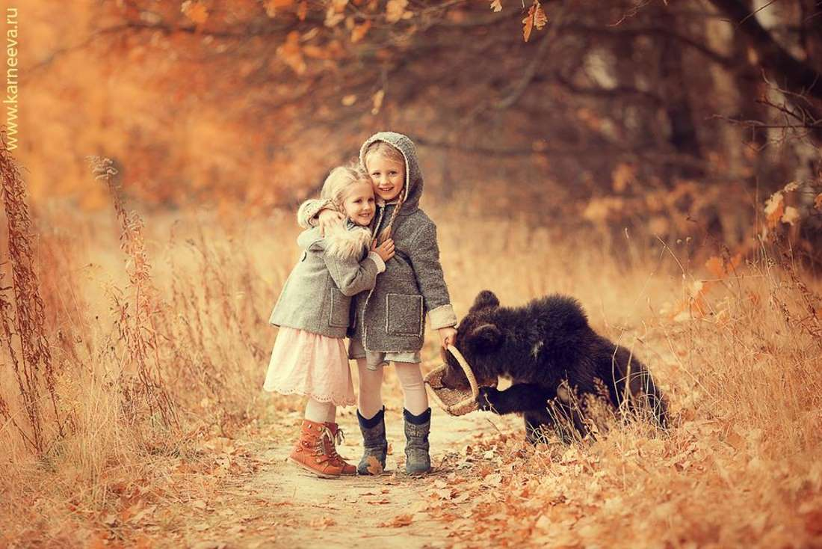
«То ,что составляет достоинство мира, может быть спасено лишь при одном условии: помнить про это. А достоинство мира составляют милосердие, любовь к знанию и уважение внутреннего человека»
Антуан де Сент- Экзюпери

